Slide 1
데이터 구조
CHAPTER 1
데이터 구조의 정의와 표현

Slide 2
목차
1.1 데이터 구조: 데이터를 담는 그릇
1.2 알고리즘
1.2.1 데이터 구조와 알고리즘
1.2.2 프로그램 개발 단계
1.2.3 알고리즘의 조건
1.2.4 알고리즘의 표현
1.3 추상 데이터 타입
1.3.1 데이터 타입
1.3.2 추상 데이터 타입
1.3.3 추상 데이터 타입과 데이터 구조
1.4 데이터 구조의 분류
1.5 포인터
1.5.1 포인터의 기본 개념
1.5.2 포인터 연산자
1.5.3 포인터 매개변수
1.5.4 포인터 사용에서 주의사항

Slide 3

데이터 구조: 데이터를 담는 그릇
구조란?
특정 개체들의 모임을 효율적으로 이용하고 관리할 수 있도록 실세계에 마련한 구체적인 방법
데이터 구조란?
데이터를 담는 구조물: 배열이나 구조체처럼 데이터를 담는 그릇
※ 데이터: 정보를 얻어내기 위해 컴퓨터 프로그램이 저장하고 처리하는 자료
데이터를 효율적으로 이용하고 관리할 수 있도록 프로그램 내에 마련하는 그릇과 구체적인 사용방법
우리는
문제의 특성이나 다루고자 하는 데이터의 성질에 따라 데이터 구조를 설계
PL에서 제공하는 기본 데이터 구조를 효과적으로 엮어서 새로운 데이터 구조를 생성
구조를 갖는 개체

Slide 4
알고리즘(1/2)
알고리즘(algorithm) 이란?
주어진 문제를 해결하기 위한 단계적인 절차
명확하게 정의된 유한한 개수의 명령어 집합
예1) 라면 끓이기
필요한 재료: 물, 라면봉지 안 내용물
알고리즘:
1) 먼저 물을 끓이고 나서,
2) 면과 함께 스프와 후레이크 등의 재료를 같이 넣고,
3) 면이 익을 때까지 더 끓이고
4) 불을 끈다.
재료를 보관하고 관리할 그릇 ➔ 프로그램에서의 데이터 구조
예2) 숫자 리스트에서 가장 큰 수를 찾는 문제
데이터 구조: 숫자들이 저장된 1차원 배열
알고리즘: 한 번에 하나씩 리스트에 있는 수를 검사
예3) 숫자 리스트에서 특정 값을 찾는 문제
데이터 구조 1: 숫자들이 저장된 1차원 배열
알고리즘: 순차 탐색(sequential search) 또는 이진 탐색(binary search)
데이터 구조 2: 이진 탐색 트리
알고리즘: 이진 탐색 트리의 탐색 알고리즘

Slide 5
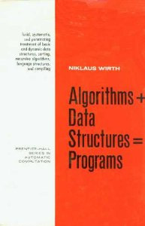
알고리즘(2/2)
Niklaus Wirth가 1976년에 저술한 명저 제목
알고리즘과 데이터 구조의 관련성
프로그램은 주어진 문제를 해결하기 위해 데이터를 처리하는 알고리즘을 포함하고 있으며 이 데이터는 데이터 구조에 저장 관리
어떤 데이터 구조를 사용하는가에 따라 사용할 수 있는 알고리즘이 달라질 수 있으며, 프로그램 효율성과 성능에까지 영향
프로그램을 실행했을 때 최적의 결과를 가져오는 데이터 구조와 알고리즘을 사용
데이터 구조가 간단해지면 알고리즘이 복잡 해지고, 데이터 구조가 복잡하면 알고리즘이 간단해지는 경향
Algorithms + Data Structures = Programs

Slide 6
프로그램 개발 단계
➊ 정의 및 분석 단계: 해결해야 할 문제를 정확히 이해하고 이를 구체적으로 정의하며 타당성을 조사
➋ 입출력 설계 단계: 입출력으로 사용될 변수들의 종류와 타입을 결정하고 설계. 파일, DB 등이 필요하다면 이에 대한 설계 수행
➌ 알고리즘 설계 단계: 정의된 문제로부터 해답을 얻기 위한 과정을 정확하게 설계. 가능한 경우를 모두 고려
➍ 코딩 단계: 하나의 프로그래밍 언어를 선택하여 알고리즘 구현
➎ 테스트 단계: 다양한 테스트케이스를 대상으로 프로그램의 정확성, 효율성 등을 검사하고 이를 통과할 때까지 디버깅

Slide 7
알고리즘의 조건
➊ 입력: 알고리즘은 일반적으로 외부로부터 하나 이상의 입력을 받아들이지만 입력이 없는 경우도 가능
➋ 출력: 알고리즘은 하나 이상의 출력을 생성
➌ 명확성: 알고리즘을 구성하는 각 명령어는 분명하고 모호하지 않아야 함
➍ 유효성: 알고리즘을 구성하는 각 명령어는 컴퓨터에서 실행이 가능하여야 함. 따라서 종이와 연필만 가지고도 시뮬레이션이 가능
➎ 유한성: 알고리즘은 한번 시작하면 반드시 종료하여야 함. 또한, 종료하더라도 현실적인 실행 시간의 유한성이 필수
➏ 정확성: 알고리즘은 모든 가능한 입력에 대해 항상 정확한 해답을 알려주어야 함

Slide 8
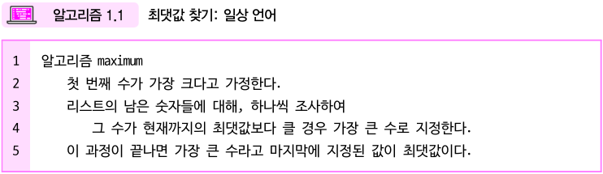
알고리즘의 표현(1/4)
일상 언어
모호한 표현으로 인해 의사소통에 어려움
간결성에서 단점
복잡한 알고리즘의 경우 거의 사용하지 않음

Slide 9
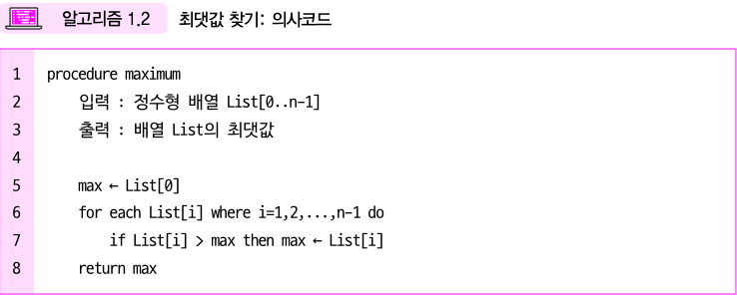
알고리즘의 표현(2/4)
의사(擬似)코드(pseudo code)
실행 가능한 코드는 아니나 이와 유사한 모습을 갖는 코드
정형적인 문장과 제어 구조를 표현하면서도 특정 PL의 상세한 구현 레벨까지 신경을 쓰지 않아도 되는 장점
경우에 따라서는 회사나 조직 내에 의사코드 표준이 존재

Slide 10
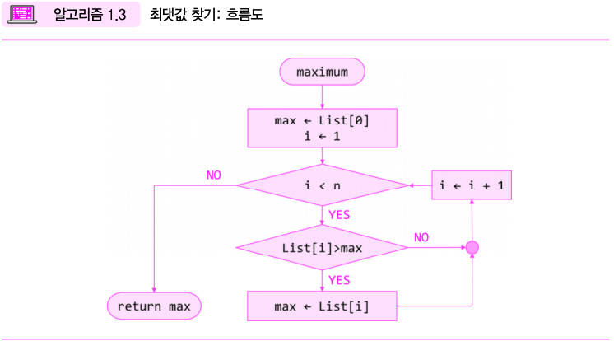
알고리즘의 표현(3/4)
흐름도(순서도)
기호를 사용하여 제어 흐름을 도식적으로 표현한 다이어그램
알고리즘의 구조와 복잡성을 시각적으로 확인할 수 있다는 장점
복잡한 알고리즘의 경우 상당한 공간이 필요
계층적 블록 구조나 중첩된 제어 구조를 표현하는데 한계가 있음
의사코드나 프로그래밍 언어와 병행하여 사용하면 효과를 극대화

Slide 11
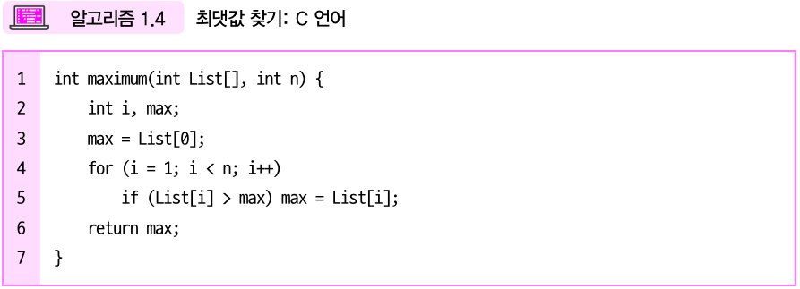
알고리즘의 표현(4/4)
프로그래밍 언어
특정 프로그래밍 언어를 직접 사용
상세한 구현 레벨까지 표현 가능
핵심적인 알고리즘 구조에 집중하기 어려움
이 책에서는 C 언어 + α

Slide 12
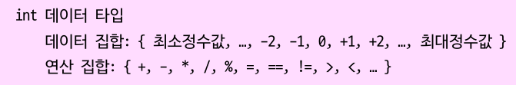
추상 데이터 타입(1/4)
C 언어의 데이터 타입
기본 데이터 타입: char, int, float, double
키워드를 통한 융통성 향상: signed, unsigned, short, long
기본 데이터 타입으로부터 만들어낸 파생 데이터 타입: 배열과 포인터
프로그래머에 의해 새로 만들어지는 사용자 정의 데이터 타입: 구조체와 공용체
데이터 타입이란?
해당 타입의 변수가 취할 수 있는 값의 집합 + 값들에 적용할 수 있는 연산의 집합
예) C의 int 데이터 타입
어떻게 데이터 집합과 연산 집합을 매핑할 것인가?
C와 같은 절차적 언어: 프로그래머의 책임
C++, Java 같은 객체 지향적 언어: 클래스

Slide 13
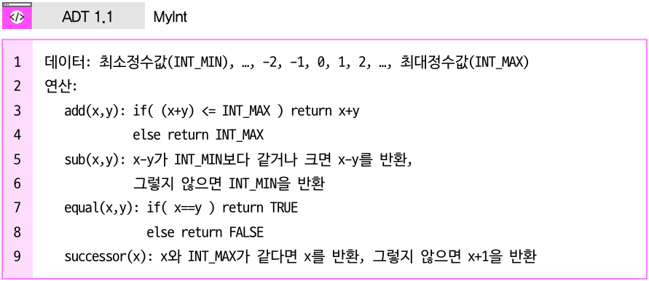
추상 데이터 타입(2/4)
추상 데이터 타입(Abstract Data Type: ADT)
구현에 관한 사항을 배제한 데이터 타입
데이터를 구체적으로 어떻게(how) 표현하고 연산들을 구체적으로 어떻게(how) 구현한다는 상세한 내용을 배제하고 오로지 데이터와 연산이 무엇(what)인가를 정의
데이터는 집합으로 정의하고 연산은 연산의 이름, 매개변수, 기능, 결과를 정의
예1)

Slide 14
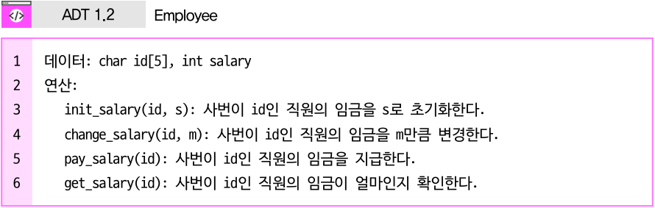
추상 데이터 타입(3/4)
예2)
ADT의 장점
데이터와 데이터에 적용할 수 있는 연산을 하나로 묶어내는 구조를 제공
데이터에 접근할 수 있는 연산은 오로지 외부로 공개되는 연산을 통해서만 가능
구현에 관한 세부 사항을 외부로 공개하지 않았지만 이용하는데 어려움이 없음
개발자는 ADT에 정의된 내용만 사용자에게 공개: 구현 정보는 information hiding
사용자는 공개된 추상적 특성에 대한 인터페이스만을 사용: 개발자가 어떻게 구현했는지는 알 수도 없고 알 필요도 없음
개발자는 얼마든지 구현을 변경할 수 있으며 구현의 결과가 인터페이스의 변경으로 이어지지 않는다면 사용자 코드에 전혀 영향을 주지 않음

Slide 15
추상 데이터 타입(4/4)
ADT vs. 데이터 구조
데이터 구조: ADT를 프로그래밍 언어로 구현한 결과물
ADT는 데이터를 사용자 관점에서 보는 것이고, 데이터 구조는 물리적 구현 관점에서 보는 것
사용자는 물리적 구현 관점에 관심을 가질 필요가 없음
예) int 타입의 변수가 있을 때 사용자는 정수가 메모리에서 어떻게 구현되는지 알 필요 없이 int 타입 변수로만 생각하고 사용하면 됨
이 책에서는 새로운 데이터 구조를 다룰 때마다 먼저 사용자 관점에서 추상 데이터 타입을 정의한 후에 데이터와 연산을 각각 구조체와 함수로 구현하여 데이터 구조를 완성

Slide 16
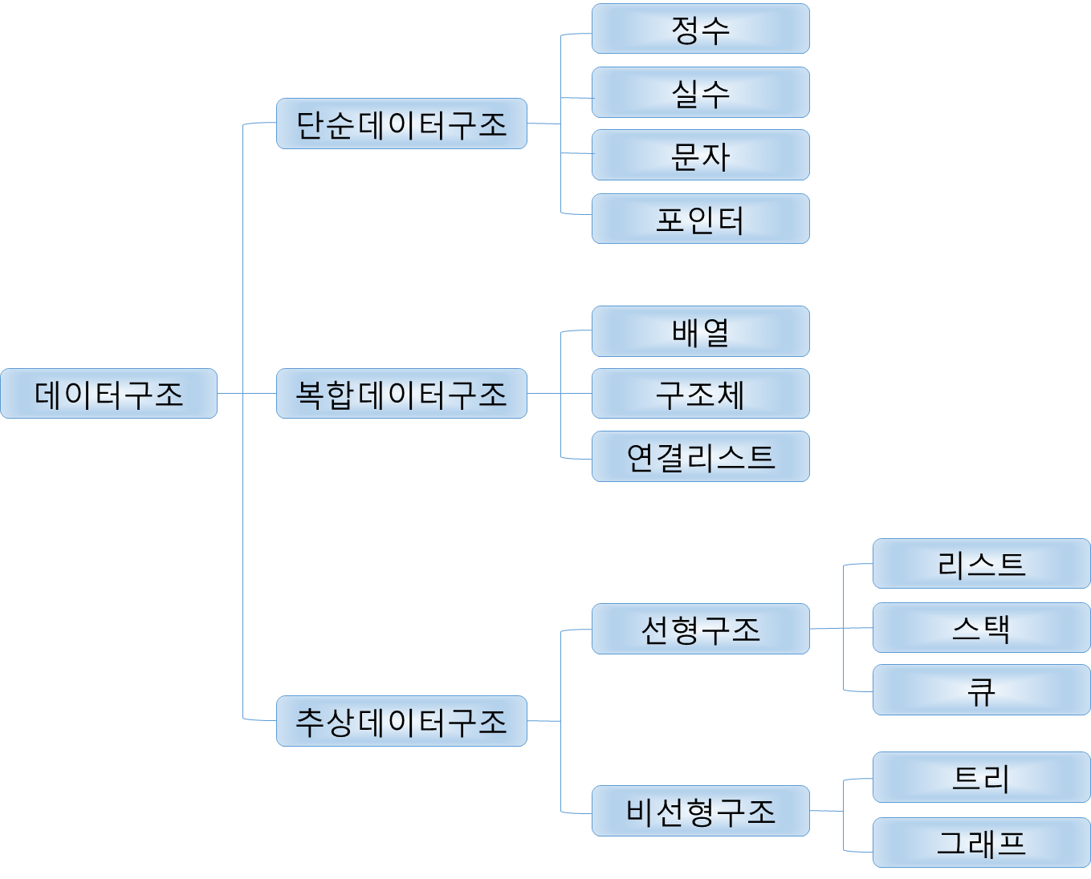
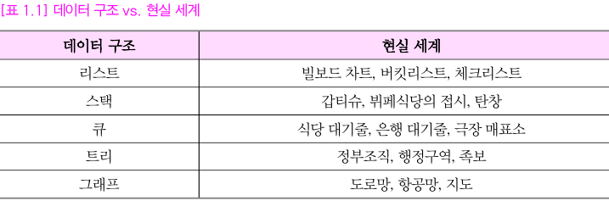
데이터 구조의 분류

Slide 17
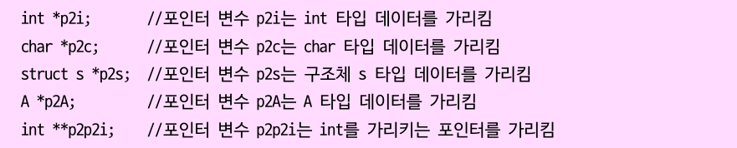
포인터(1/4)
포인터란?
물리적으로, 포인터는 메모리에 위치한 다른 값의 메모리 주소를 저장하는 변수
논리적으로, 포인터는 데이터가 저장된 위치를 가리킴: 포인터를 통해 데이터가 저장된 메모리 주소를 가리키고(reference; 참조) 포인터를 통해 메모리 주소에 저장된 값을 가져온다(dereference; 역참조)
포인터의 선언
포인터는 변수이므로 어떤 데이터 타입의 포인터인지 지정해야 함

Slide 18
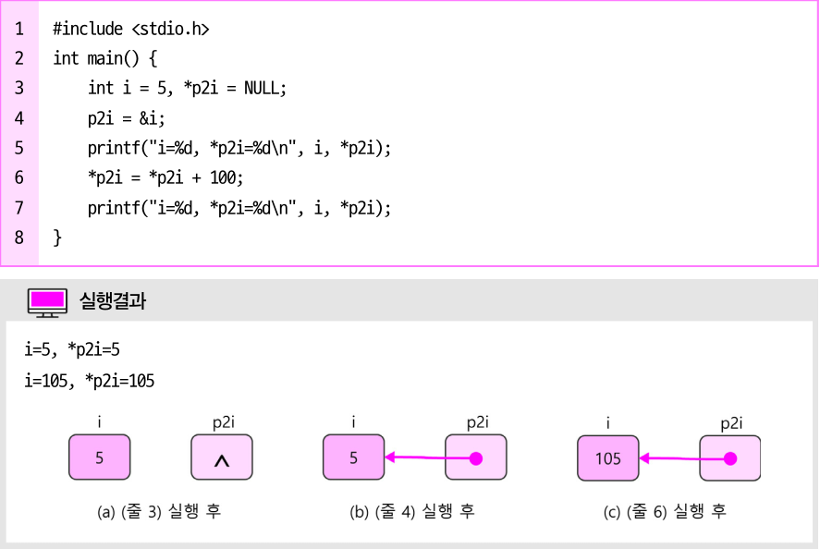
포인터(2/4)
포인터 연산자
주소 연산자 &: 변수 앞에 사용. 연산 결과는 변수의 주소
간접참조 연산자 *: 포인터 변수 앞에 사용. 포인터 변수가 가리키는 주소에 접근함

Slide 19
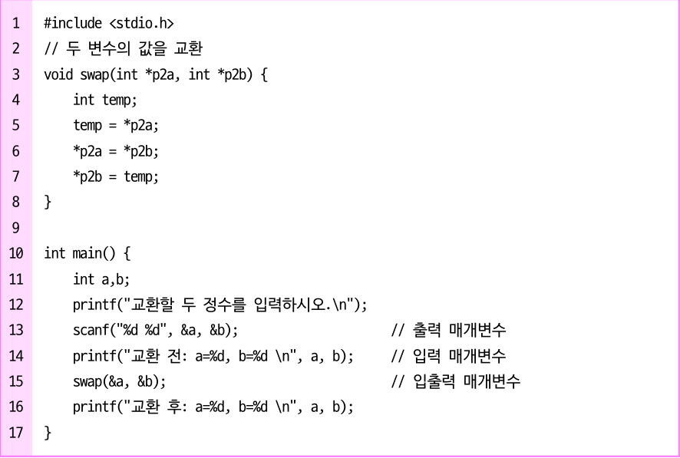
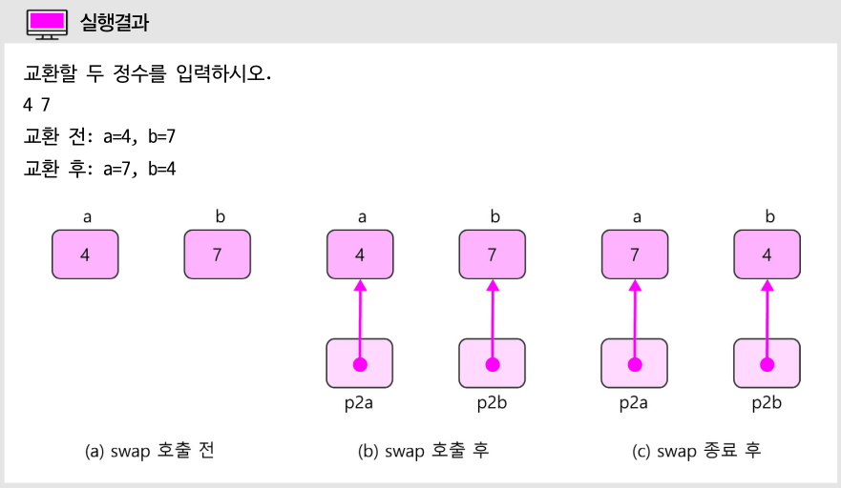
포인터(3/4)
포인터 매개변수
호출된 함수의 매개변수가 변경됨에 따라 호출 함수의 매개변수에 영향을 주는 참조에 의한 호출(call by reference) 효과

Slide 20
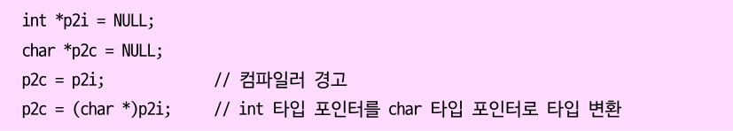
포인터(4/4)
주의사항
선언과 동시에 초기화
포인터 변수의 데이터 타입과 포인터 변수가 가리키는 데이터의 데이터 타입이 일치하여야 한다. 만약 일치하지 않는 경우에는 명시적 타입 변환 (explicit type casting)을 사용

